Slide 1
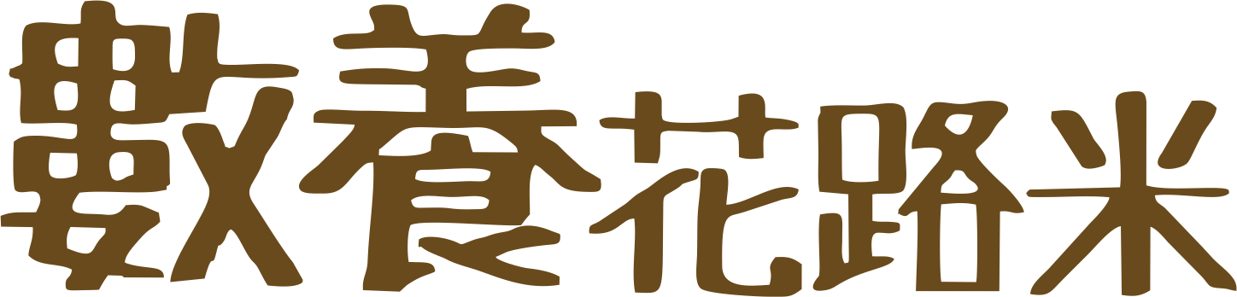
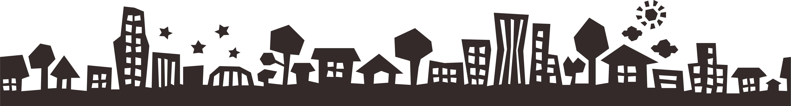

目 次
( 第三章 三角形的性質與尺規作圖 )
暗藏玄機
分秒必爭，捨遠求近
01
07

Slide 2
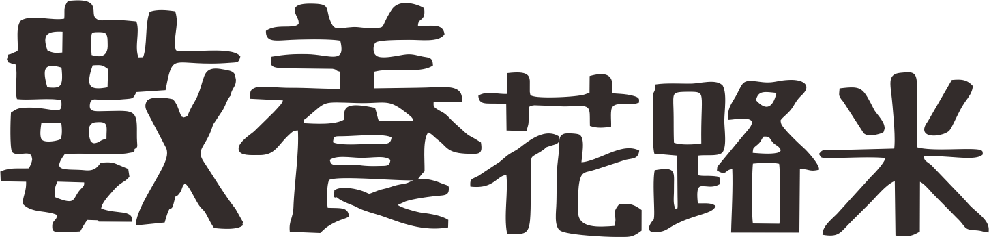
暗藏玄機
個人情境試題
配合第四冊第3章三角形的性質與尺規作圖

Slide 3
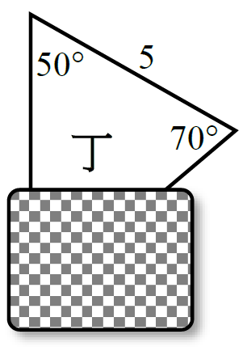
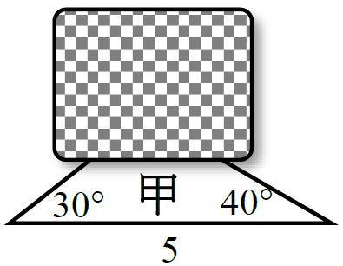
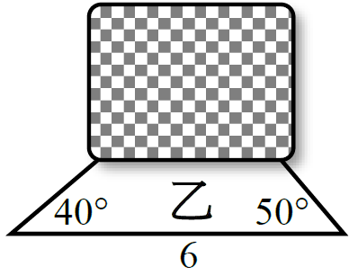
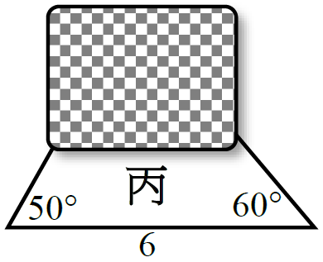
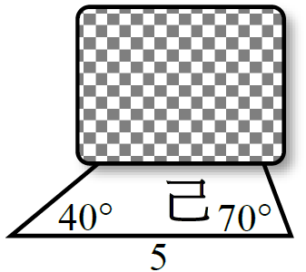
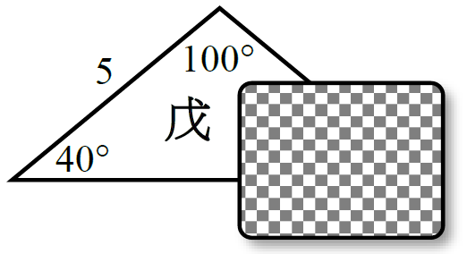

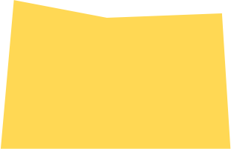
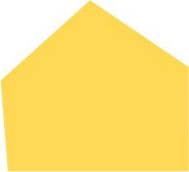
暗藏玄機
個人情境試題
李老師事先作好好幾組的三角形圖卡，並且用雙面膠輕輕黏上撲克牌，遮蓋住三角形圖卡的一角，然後擺放於桌上，下圖為其中的一組。

Slide 4
暗藏玄機
個人情境試題
李老師接著將同學分組後，每組或每人手上分四張空白卡，寫上組別或自己的名字後，開始根據問題進行搶牌遊戲，將寫有組別或名字的卡片放在對應於問題的答案上。請你也根據上面的圖卡，並依照下面的問題，進行模擬搶答吧！

Slide 5


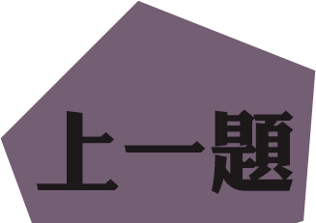
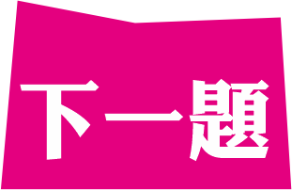

1
暗藏玄機
哪幾個三角形是鈍角三角形？
(A) 甲、乙、戊 (B) 甲、戊
(C) 丙、戊 (D) 戊
甲：30°、40°、110°
乙：40°、50°、90°
丙：50°、60°、70°
丁：50°、70°、60°
戊：40°、100°、40°
己：40°、70°、70°
故選(B)

Slide 6
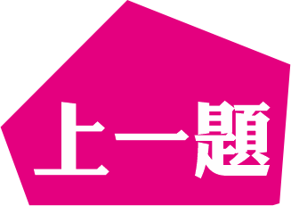
2
暗藏玄機
哪兩個三角形是等腰三角形？
(A) 丙、丁 (B) 丙、戊
(C) 丁、戊 (D) 戊、己
(D)。

Slide 7
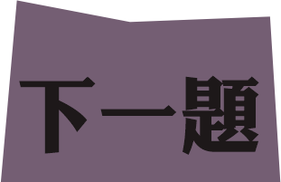
3
暗藏玄機
哪兩個三角形可能是全等三
角形？
(A) 丙、丁 (B) 乙、丙
(C) 丙、己 (D) 乙、己
丙和丁的三個角度全等，
有可能是全等三角形。
答：(A)。

Slide 8
分秒必爭，捨遠求近
社會情境試題
配合第四冊第3章三角形的性質與尺規作圖

Slide 9
分秒必爭，捨遠求近
社會情境試題
許多家長都會讓孩子在很小的時候便開始學游泳，南一游泳訓練班強調安全與衛生，除了每天檢驗水中生菌數是否超標外，更在長方形游泳池對角線的兩個頂點，安排了兩位救生員可以隨時監看。游泳池的負責人李先生是數學系畢業，他利用尺規作圖和相關數學概念，將游泳池區分成兩個區塊。使得救生員可以就近救援。他先測量出游泳池的長和寬，得到長和寬分別為 60 公尺和 80 公尺然後依下列步驟作圖。

Slide 10
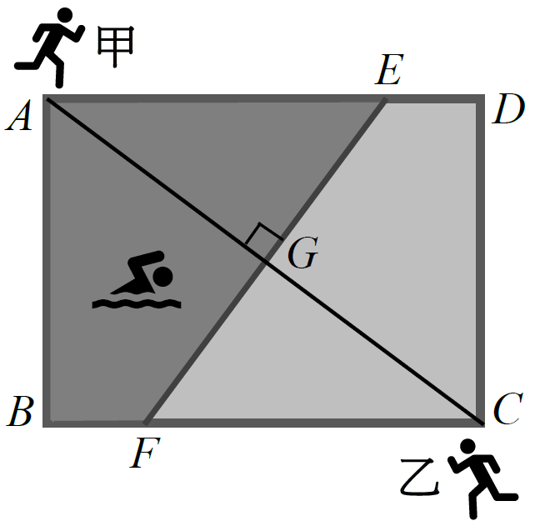

分秒必爭，捨遠求近
社會情境試題
(1) 在紙面上畫出比例尺
$\frac{\text{1}}{\text{1000}}$ 的長方形 ABCD，
連接 $\overline{\text{AC}}$。
(2) 再用尺規作圖，找出
$\overline{\text{AC}}$的中垂線，分別
交 $\overline{\text{AD}}$和 $\overline{\text{BC}}$於 E 點
和 F 點，連接 $\overline{\text{EF}}$，
得到 $\overline{\text{AC}}$ 和 $\overline{\text{EF}}$的交點 G。
(3) 測量出 $\overline{\text{AE}}$和 $\overline{\text{BF}}$的長度，並依 1000 倍的長度，
在游泳池上標示出 E 點和 F 點。

Slide 11
分秒必爭，捨遠求近
社會情境試題
(4) 在游泳池上的水面上以
E 點和 F 點為兩端點，
拉出一條串連而成的浮
筒標，那麼梯形 ABFE
和梯形 EFCD 分別為這
兩位救生員的責任範圍，
其面積相等。
根據上面的作法，當有
人需要救援時，兩位救生員區便可以在分秒必
爭的時候，就近救援，以防止不幸發生。
請根據示意圖和上面所述，回答下面的問題。

Slide 12
1
分秒必爭，捨遠求近
∠EAG 會和下列哪一個角
相等？
(A) ∠AEG (B) ∠CFG
(C) ∠ACD (D) ∠FCG
內錯角相等，
所以∠EAG＝∠FCG，
故選(D)。

Slide 13
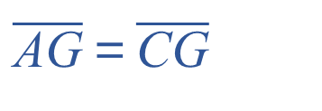
2
分秒必爭，捨遠求近
可以用下列哪一個全等性質
來證明 △AGE ≌ △CGF？
(A) SAS (B) ASA
(C) SSS (D) RHS
∠EAG＝∠FCG
( 內錯角相等 )
∠AGE＝∠CGF＝90°
$\overline{\text{AG}}$＝$\overline{\text{CG}}$
故選(B)

Slide 14
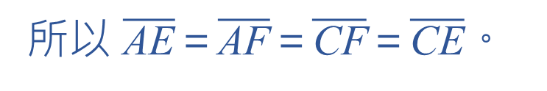
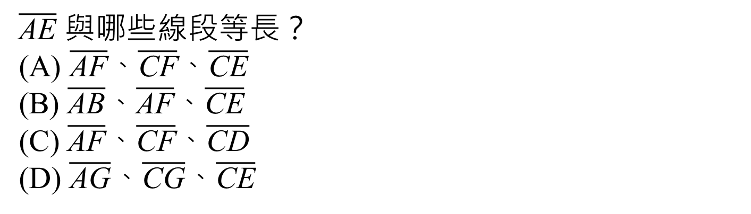
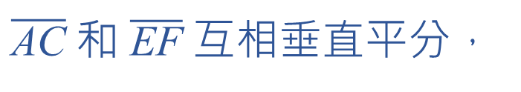
3
分秒必爭，捨遠求近
$\overline{\text{AE}}$ 與哪些線段等長？
(A) $\overline{\text{AF}}$、$\overline{\text{CF}}$、$\overline{\text{CE}}$
(B) $\overline{\text{AB}}$、$\overline{\text{AF}}$、$\overline{\text{CE}}$
(C) $\overline{\text{AF}}$、$\overline{\text{CF}}$、$\overline{\text{CD}}$
(D) $\overline{\text{AG}}$、$\overline{\text{CG}}$、$\overline{\text{CE}}$
$\overline{\text{AC}}$和 $\overline{\text{EF}}$互相垂直平分，
所以 $\overline{\text{AE}}$＝$\overline{\text{AF}}$＝$\overline{\text{CF}}$＝$\overline{\text{CE}}$。
( 四邊形 AFCE 為菱形 )
答：(A)。

Slide 15
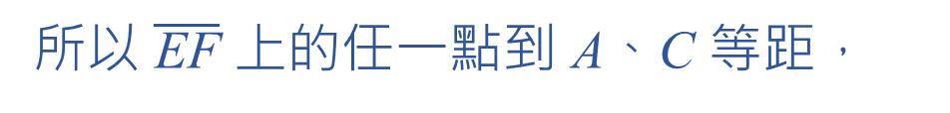
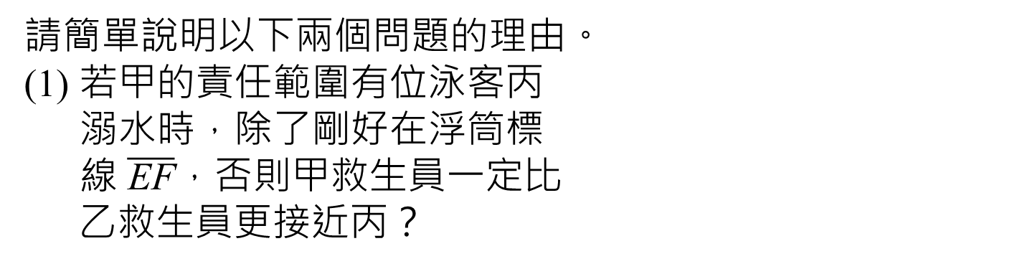
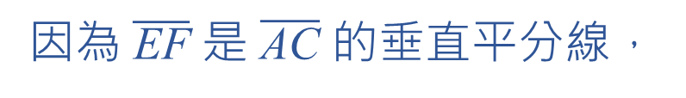
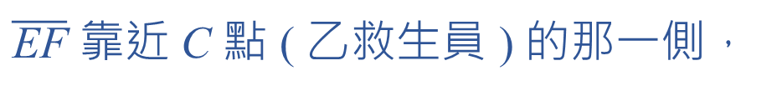
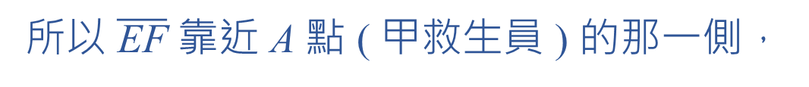
4
分秒必爭，捨遠求近
請簡單說明以下兩個問題的理由。
(1) 若甲的責任範圍有位泳客丙
溺水時，除了剛好在浮筒標
線 $\overline{\text{EF}}$，否則甲救生員一定比
乙救生員更接近丙？
因為 $\overline{\text{EF}}$ 是 $\overline{\text{AC}}$ 的垂直平分線，
所以 $\overline{\text{EF}}$ 上的任一點到 A、C 等距，
所以 $\overline{\text{EF}}$ 靠近 A 點 ( 甲救生員 ) 的那一側，
距離 A 點 ( 甲救生員 ) 較近；
$\overline{\text{EF}}$ 靠近 C 點 ( 乙救生員 ) 的那一側，
距離 C 點 ( 乙救生員 ) 較近。

Slide 16
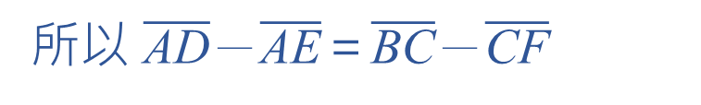
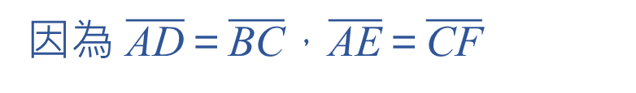
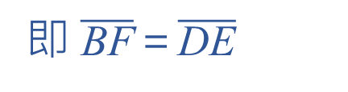
4
分秒必爭，捨遠求近
請簡單說明以下兩個問題的理由。
(2) 為何梯形 ABFE 和梯形 EFCD
的面積相等？
因為 $\overline{\text{AD}}$＝$\overline{\text{BC}}$，$\overline{\text{AE}}$＝$\overline{\text{CF}}$
所以 $\overline{\text{AD}}$－$\overline{\text{AE}}$＝$\overline{\text{BC}}$－$\overline{\text{CF}}$
即 $\overline{\text{BF}}$＝$\overline{\text{DE}}$
故梯形 ABFE 和梯形 EFCD 的上下底的和相同
又兩梯形的高一樣
則梯形 ABFE 的面積＝梯形 EFCD 的面積

